Slide 1
思考
经过了前端处理之后中，源程序已经转化成了：
中间代码和符号表
接下来的问题：
1。符号表中的相对地址如何转化为绝对地址？
2。实参值如何传给被调过程的形参？
3。全局变量、局部变量的特性如何实现？
还有动态申请、动态归还等等？
革命尚未成功，还差一点点，继续努力，向
着具体实现前进！！！

Slide 2



第9章 运行时的存储组织
School of Computer Science & Technology
Harbin Institute of Technology
解决问题:符号空间到地址空间的映射问题
重点：符号表的内容、组织，过程调用实现，
静态存储分配、动态存储分配的
基本方法。
难点：活动记录、非局部数据的栈实现问题

Slide 3
第9章 运行时的存储组织
9.1 与存储组织有关的源语言概念与特征
9.2 存储组织
9.3 静态存储分配
9.4 栈式存储分配
9.5 栈中非局部数据的访问
9.6 堆管理
9.7 本章小结

Slide 4
9.1 与存储组织有关的源语言概念与特征
编译程序必须准确地实现包含在源程序中的各种抽象概念
编译程序必须准确地实现包含在源程序中的各种抽象概念，如名字、作用域、数据类型、操作符、过程、参数和控制流结构等，
这些概念反映了源语言所具有的一些特征，
编译程序必须根据源语言的特征(规定)为源程序定义中的许多问题做出决策，包括何时、怎样为名字分配内存地址。
静态策略：在编译时即可做出决定的策略
动态策略：直到程序执行时才能做出决定的策略

Slide 5
9.1.1 名字及其绑定
“名字”、“变量”和“标识符” 的区别与联系
  名字和变量分别表示编译时的名字和运行时该名字所代表的内存位置。
  标识符则是一个字符串，用于指示数据对象、过程、类或对象的入口。
  所有标识符都是名字，但并不是所有的名字都是标识符。
  多程序中的变量声明。
  递归过程中的标识符问题.

Slide 6
名字的绑定
从名字到值的两步映射
  环境把名字映射到左值，而状态把左值映射到右值
  赋值改变状态，但不改变环境。
如果环境将名字x映射到存储单元s，我们就说x被绑定到s
环境
状态
名字
内存位置
(变量)
值

Slide 7
9.1.2 声明的作用域
声明的作用域
是指程序中的这样一段区域，在该区域中，x的引用均指向x的这一声明。
静态作用域和动态作用域
对于某种程序设计语言,如果只通过考察其程序就可以确定某个声明的作用域，则称该语言使用静态作用域；
否则称该语言使用动态作用域

Slide 8
9.1.2 声明的作用域
作用域的显式控制
C++、Java和C#等使用public、private和protected这样的关键字,对作用域进行显式控制。
声明的作用域是通过符号表进行管理的

Slide 9
9.1.3 过程及其活动
将“过程、函数和方法”统称为“过程”
过程定义是一个声明，它的最简单形式是把一个标识符和一个语句联系起来。
该标识符是过程名，而这个语句是过程体。
当过程名出现在可执行语句中时，称相应的过程在该点被调用。
过程调用就是执行被调用过程的过程体。

Slide 10
9.1.3 过程及其活动
形参和实参
参数传递方式
过程体的每次执行叫做该过程的一个活动。
活动的生存期
过程p的一个活动的生存期：
是指从过程体执行的第一步到最后一步，包括执行被p调用的过程的时间，以及再由这样的过程调用其它过程所花的时间，等等。

Slide 11
9.1.3 过程及其活动
如果a和b是过程的活动，那么它们的生存期要么并列，要么嵌套。也就是说，如果在a结束之前b就开始了，那么b必须在a结束之前结束。
如果同一个过程的一次新的活动可以在前一次活动结束前开始，则称这样的过程是递归的。
如果某个过程是递归的，则在某一时刻可能有它的几个活动同时活跃，这时必须合理组织这些同时活跃着的活动的内存空间。

Slide 12
9.1.4 活动树
过程执行期间的控制流：
1．程序执行的控制是顺序的；
2．过程的每一次执行都是从过程体的开头开始，并最终把控制返回到紧接着该过程被调用点的后面。

Slide 13
（1） program sort(input, output)
（2） var a: array[0..10] of integer;
（3） procedure readarray;
（4） var i: integer;
（5） begin
（6） for i:=1 to 9 do read(a[i])
（7） end;
（8） function partition(y, z:integer):integer;
（9） var i:integer;
（10） begin ......
（11） end;
program sort
procedure readarray
function partition(y
procedure quicksort

Slide 14
9.1.4 活动树
（12） procedure quicksort(m, n:integer);
（13） var i:integer;
（14） begin
（15） if (n>m) then begin
（16） i:=partition(m, n );
（17） quicksort(m, i-1 );
（18） quicksort(i+1, n )
（19） end;
（20） end;

Slide 15
9.1.4 活动树
（21） begin
（22） a[0]:=-9999; a[10]:=9999;
（23） readarray;
（24） quicksort(1, 9 )
（25） end.
过程的执行可以通过在过程的开始和结尾插入打印语句进行跟踪

Slide 16
执行开始
enter readarray
leave readarray
enter quicksort（1，9）
enter partition（1，9）
leave partition（l，9）
enter quicksort（1，3）
................
leave quicksort（1，3)
enter quicksort（5，9）
................
leave quicksort（5，9）
leave quicksort（1，9）
执行结束
这是递归调用

Slide 17
9.1.4 活动树
用一颗树来描绘控制进入和离开活动的途径,这样就可跟踪程序的执行过程,我们称这样的树为活动树。

Slide 18
9.1.4 活动树
在一棵活动树中：
1. 每一个结点代表一个过程的一次活动;
2. 根结点代表主程序的活动;
3. 代表a的结点是b结点的父结点当且仅当控制从活动a进入活动b;
4. 结点a在结点b的左边当且仅当a的生存期发生在b的生存期之前

Slide 19
一棵活动树
s
r
q(1,9)
q(5,9)
p(1,9)
q(1,3)
p(5,9)
q(5,5)
q(7,9)
p(1,3)
q(1,0)
q(2,3)
p(7,9)
q(7,7)
q(9,9)
p(2,3)
q(2,1)
q(3,3)

Slide 20
总结:
1.一个结点代表一个唯一的活动
2.且每一个活动只有一个结点表示;
3.当控制进入某一个活动时,可以直接说,控制在这个结点上.
如何把当前正在执行尚未结束的活动表示出来?只有把这个问题解决了,才能解决存贮管理的问题!

Slide 21
9.1.5 控制栈
程序执行的控制流对应于从根开始,按先根次序遍历活动树.
因此可以用一个栈保存过程活动的生存踪迹:
当一个活动开始执行时，把代表这个活动的结点推进栈；
,
当这个活动结束时, 把代表这个活动的结点从栈中弹出.

Slide 22
例: 栈和活动树的变化
栈
s
s
r
q(1,9)
S r
S q(1.9)
p(1,9)
q(1,3)
S q(1.9) p(1,9)
S q(1.9) q(1,3)
q(2,3)
p(1,3)
q(1,0)
S q(1.9) q(1,3) p(1,3)
S q(1.9) q(1,3) q(1,0)
S q(1.9) q(1,3) q(2,3)

Slide 23
9.1.5 控制栈
控制栈中的活动都是活跃的，
当前控制进入的活动在栈顶；
从栈顶活动到栈底活动的活动序列是从活动树上当前结点通向根的路径上的节点: s,q(1,9),q(l,3),q(2,3)
从栈底活动到栈顶活动的活动序列表示了活动的生存期的嵌套关系.

Slide 24
9.1.5 控制栈
结论：
扩充控制栈可用来实现如Ｃ、pascal语言的栈式存储分配.
把表示活动的结点用过程运行时所需的存贮空间来代替
进入一个活动,在栈顶建立这个活动所使用的存储空间;这个活动结束,从栈顶弹出其使用的存储空间.
就得到了运行栈

Slide 25
9.1.6 参数传递方式
信息交换方式
传统程序设计语言过程间交换信息的方法通常是通过非局部名字和被调用过程的参数来实现的。
传值
  传地址
  传值结果
  传名
其主要区别在于实参所代表的究竟是左值、右值还是实参的正文本身

Slide 26
编译程序组织存储空间时必须考虑的问题
过程能否递归？
当控制从过程的活动返回时，局部变量的值是否要保留？
过程能否访问非局部变量？
过程调用的参数传递方式？
过程能否作为参数被传递？
过程能否作为结果值传递？
存储块能否在程序控制下动态地分配？
存储块是否必须显式地释放？
这些问题都对存贮分配策略有着直接的影响!

Slide 27
9.2 存储组织
9.2.1 运行时内存的划分
9.2.2 活动记录
9.2.3 局部数据的组织
9.2.4 全局存储分配策略

Slide 28
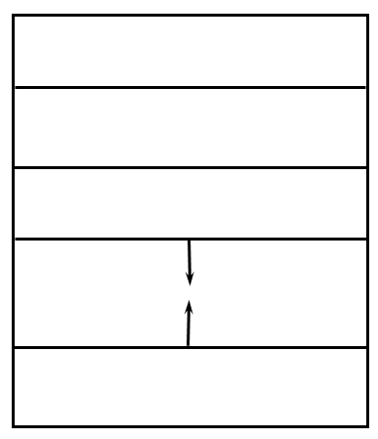
7.2.1 运行时内存的划分
运行时需要管理的数据有哪些？
目标代码
静态数据
栈
空闲 空间
堆

Slide 29
9.2.2 活动记录
swap（x，y： integer）；
var temp： integer；
begin temp :＝x；
x ：＝y；
y ：＝temp
end
局部数据区应该包含哪些数据？如何实现呢？
过程的每个活动所需要的信息用一块连续的存储区来管理，这块存储区叫做活动记录
活动记录一般含有连接数据、形式单元、局部变量、局部数组的内情向量和临时工作单元等。

Slide 30
9.2.2 活动记录
假定语言的特点为:
允许过程递归调用、
允许过程含有可变数组，
过程定义允许/不允许嵌套。
采用栈式存储分配机制
活动记录：运行时，每当进入一个过程就有一个相应的活动记录压入栈顶。
执行结束时，就把相应的活动记录弹出栈顶。

Slide 31
过程的活动记录内容
——非嵌套语言(如C)
TOP→
临时变量
连接数据
  老SP：指向调用该过程前的最新活动记录地址的指针。
  返回地址
  参数个数
数组内情向量
简单变量
形式单元
2
参数个数
1
返回地址
SP→ 0
老SP

Slide 32
过程的活动记录内容
——非嵌套语言(如C)
形式单元：存放相应的实在参数的地址或值。
局部数据区：局部变量、内情向量、临时工作单元(如存放对表达式求值的结果)。
TOP→
临时变量
数组内情向量
简单变量
形式单元
2
参数个数
1
返回地址
SP→ 0
旧SP

Slide 33
过程的活动记录内容
——非嵌套语言(如C)
TOP→
临时变量
对任何局部变量X的引用可表示为变址访问:
dx[SP]
dx:变量X相对于活动记录起点的地址，在编译时可确定。应该为：
相对地址+n
n为连接数据的个数
数组内情向量
简单变量
形式单元
2
参数个数
1
返回地址
SP→ 0
旧SP

Slide 34
每个过程的活动记录内容
——嵌套语言(如Pascal)
动态链：就是老SP
静态链：指向静态直接外层最新活动记录地址的指针，用来访问非局部数据。
TOP→
临时变量
数组内情向量
局部变量
形式单元
2
静态链
1
动态链
SP→0
返回地址

Slide 35
9.2.3 局部数据的组织
字节是可编址内存的最小单位。
变量所需的存储空间可以根据其类型而静态确定。
一个过程所声明的局部变量，按这些变量声明时出现的次序，在局部数据域中依次分配空间。
局部数据的地址可以用相对于某个位置的地址来表示。
数据对象的存储安排还有对齐的问题。
  整数必须放在内存中特定的位置，如被2、4、8整除
  的地址

Slide 36
9.2.3 局部数据的组织
在SPARC/Solaris工作站上下面两个结构的size分别是24和16，为什么不一样？
typedef struct _a{ typedef struct _b{
char c1; char c1;
long i; char c2;
char c2; long i;
double f; double f;
}a; }b;

Slide 37
9.2.3 局部数据的组织
在SPARC/Solaris工作站上下面两个结构的size分别是24和16，为什么不一样？
typedef struct _a{ typedef struct _b{
char c1; 0 char c1; 0
long i; 4 char c2; 1
char c2; 8 long i; 4
double f; 16 double f;8
}a; }b;

Slide 38
9.2.3 局部数据的组织
在X86/Linux机器的结果和SPARC/Solaris工作站不一样，是20和16。
typedef struct _a{ typedef struct _b{
char c1; 0 char c1; 0
long i; 4 char c2; 1
char c2; 8 long i; 4
double f; 12 double f;8
}a; }b;

Slide 39
9.2.4 存储分配策略
静态存储分配策略(FORTRAN)
如果在编译时能确定数据空间的大小，则可采用静态分配方法：在编译时刻为每个数据项目确定出在运行时刻的存储空间中的位置。
动态存储分配策略(PASCAL,C)
如果在编译时不能确定运行时数据空间的大小，则必须采用动态分配方法。允许递归过程及动态申请、释放内存。
  栈式动态存储分配
  堆式动态存储分配

Slide 40
9.3 静态存储分配策略
如果在编译时就能确定一个程序在运行时所需要的存储空间的大小，则在编译时就能安排好目标程序运行时的全部数据空间，并能确定每个数据项的地址
存储空间的这种分配方法称为静态存储分配。必须满足如下条件：
  数据对象的长度和它在内存中的位置在编译时必须是已知的；
  不允许过程的递归调用，因为一个过程的所有活动都是用同样的局部名字绑定的；
  数据结构不能动态建立，因为没有运行时的存储分配机制。

Slide 41
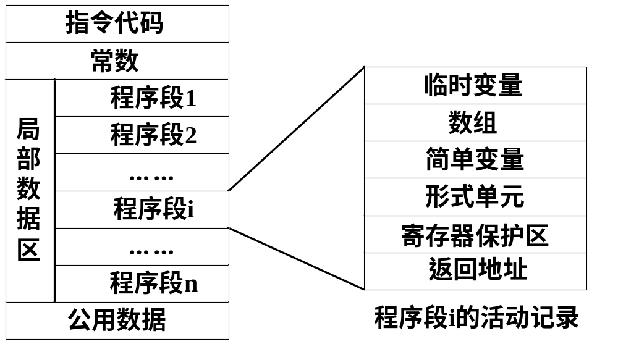
多程序结构程序运行时的内存划分
N段程序的存贮空间如何分配？

Slide 42
静态存储分配策略
顺序分配算法（基于调用图）
  按照程序段出现的先后顺序逐段分配
1/22
程序段 区域
0~21
22~36
37~54
55~71
72~94
95~104
共需要105个存储单元
2/15
3/18
4/17
6/10
5/23
程序段号/所需数据空间
能用更少的空间么？

Slide 43
分层分配算法
允许程序段之间的覆盖（覆盖可能性分析）
程序段 区域
6 0~9
5 0~22
4 0~16
3 23~40
2 17~31
1 41~62
共需要63个存储单元
1/22
2/15
3/18
7/80
4/17
6/10
5/23
思考：如何设计分配算法？

Slide 44
9.3 静态存储分配策略
静态分配给语言带来的限制
不允许递归过程
数据对象的长度和它在内存中位置的限制，必须是在编译时可以知道的
数据结构不能动态建立
例：一个Fortran 77程序

Slide 45
9.3 静态存储分配策略
（1）PROGRAM CNSUME
（2） CHARACTER *50 BUF
（3） INTEGER NEXT
（4〕 CHARACTER C，PRDUCE
（5） DATA NEXT／1／，BUF/ ' '/
（6） C＝PRDUCE（）。
（7） BUF（NEXT：NEXT）＝C
（8〕 NEXT＝NEXT＋1
（9） IF（C.NE.' ' )GOTO 6
（10） WRITE（*，'(A)'）BUF
（11） END

Slide 46
9.3 静态存储分配策略
(12）CHARACTER FUNCTION PRDUCE（）
（13) CHARACTER * 80 BUFFER
（14） INTEGER NEXT
（15） SAVE BUFFER，NEXT
(16) NEXT＝1
（17) READ（*，'（A)')BUFFER
（18） PRDUCE＝BUFFER（NEXT：NEXT）
（19 ) END

Slide 47
9.3 静态存储分配策略
Fortran语言被设计成允许静态存储分配
cnsume的代码
代码
prduce的代码
character∗ 50 buf
integer next
character c
cnsume的活动记录
静态数据
prduce的活动记录
character∗ 80 buffer
integer next

Slide 48
9.3 静态存储分配策略
C语言程序的全局变量和程序中出现的常量都可以静态分配。
声明在函数外面
  全局变量
声明在函数里面
  静态局部变量

Slide 49
9.4 栈式存储分配策略
如果过程允许递归
  某一时刻过程A可能已被自己调用了若干次，但只有最近一次处于执行状态。其余各次等待返回被中断的那次调用
  必须保存每次调用相应的活动记录内容
引入一个运行栈
  让过程的每次执行和过程的活动记录相对应。
  每调用一次过程，就把该过程的活动记录压入栈中，返回时弹出。
  假设寄存器sp标记活动记录首地址，局部名字x的相对地址为dx，则x的地址为sp+dx 或 dx[sp]
怎样刻划控制进入和离开活动的情况？引入运行栈

Slide 50
9.4 栈式存储分配策略
运行栈：把控制栈中的信息拓广到包括过程活动所需的所有局部信息（即活动记录）
s
s
a : array

Slide 51
9. 4栈式存储分配策略
运行栈：把控制栈中的信息拓广到包括过程活动所需的所有局部信息（即活动记录）
s
s
a : array
r
r
i: integer

Slide 52
9.4栈式存储分配策略
运行栈：把控制栈中的信息拓广到包括过程活动所需的所有局部信息（即活动记录）
s
s
a : array
r
q(1,9)
q (1, 9)
k: integer

Slide 53
9.4 栈式存储分配策略
运行栈：把控制栈中的信息拓广到包括过程活动所需的所有局部信息（即活动记录）
s
s
a : array
r
q(1,9)
q (1, 9)
k: integer
p(1,9)
p(1, 3)
Y,z: integer

Slide 54
9.4 栈式存储分配策略
运行栈：把控制栈中的信息拓广到包括过程活动所需的所有局部信息（即活动记录）
s
s
a : array
r
q(1,9)
q (1, 9)
k: integer
p(1,9)
q(1,3)
q (1, 3)
p(1,3)
q(1,0)
k: integer

Slide 55
9.4.1 调用序列和返回序列
过程调用和过程返回都需要执行一些代码来管理活动记录栈，保存或恢复机器状态等
过程调用和返回是通过在目标代码中生成调用序列和返回序列来实现的
  调用序列负责分配活动记录，并将相关信息填入活动记录中
  返回序列负责恢复机器状态，使调用过程能够继续执行
调用序列和返回序列常常都分成两部分，分处于调用过程和被调用过程中

Slide 56
9.4.1 调用序列和返回序列
即使是同一种语言，过程调用序列、返回序列和活动记录中各域的排放次序，也会因实现而异
设计这些序列和活动记录的一些原则：
  以活动记录中间的某个位置作为基地址；
  长度能较早确定的域放在活动记录的中间；
  一般把临时数据域放在局部数据域的后面，以便其长度的改变不会影响数据对象相对于中间那些域的位置；
  用同样的代码来执行各个活动的状态保存和恢复；
  把参数域和可能有的返回值域放在紧靠调用者活动记录的地方。

Slide 57
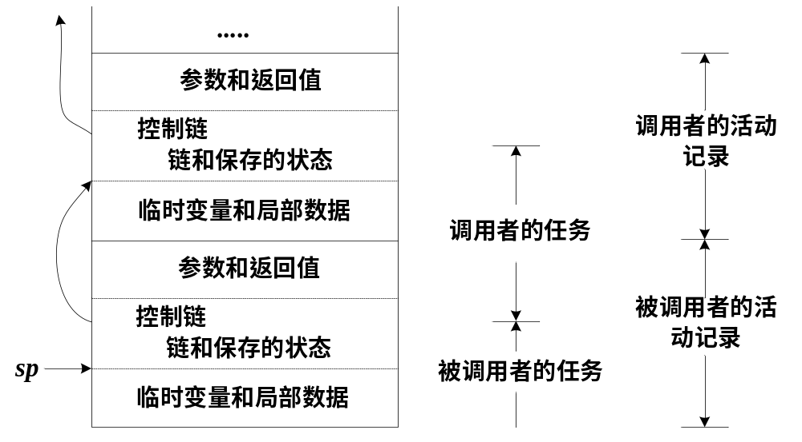
9.4.1 调用序列和返回序列
调用者和被调用者之间的任务划分

Slide 58
9.4.1 调用序列和返回序列
一种可能的调用序列：
调用者计算实参
调用者把返回地址和sp的旧值存入被调用者的活动记录中，然后将sp移过调用者的局部数据域和临时变量域，以及被调用者的参数域和状态域
被调用者保存寄存器值和其它机器状态信息
被调用者初始化其局部数据，并开始执行。

Slide 59
9.4.1 调用序列和返回序列
一种可能的返回序列：
  被调用者将返回值放入临近调用者的活动记录的地方。
  利用状态域中的信息，被调用者恢复sp和其它寄存器，并且按调用者代码中的返回地址返回。
  尽管sp的值减小了，但调用者仍然可以利用TOP将返回值复制到自己的活动记录中，并对返回值进行引用

Slide 60
9.4.1 调用序列和返回序列
过程的参数个数可变的情况
函数返回值改成用寄存器传递
编译器产生将这些参数逆序进栈的代码
被调用函数能准确地知道第一个参数的位置
被调用函数根据第一个参数到栈中取第二、第三个参数等等
如C语言的printf

Slide 61
9.4.2 C语言的过程调用和返回
过程调用的三地址码:
param x₁
param x₂
…
param x_{n}
call p，n

Slide 62
对于par和call产生的目标代码
1) 每个param x_{i}(i=1,2,…n)可直接翻译成如下指令:
(i+3)[top]:= x_{i} (传值)
(i+3)[top]:=addr(x_{i}) (传地址)
2) call p，n 被翻译成如下指令:
1[top]:=sp (保护现行sp)
3[top]:=n (传递参数个数)
JSR p (转子指令)
临时单元
内情向量
局部变量
形式单元
形式单元
参数个数
参数个数
返回地址
老sp
老sp
top→
sp →
调用过程的活动记录

Slide 63
对于par和call产生的目标代码
3) 进入过程p后，首先应执行下述指令:
sp:=top+1 (定义新的sp)
1[sp]:=返回地址 (保护返回地址)
top:=top+L (新top)
L：过程P的活动记录所需单元数，
在编译时可确定。
top→
临时单元
内情向量
局部变量
形式单元
参数个数
返回地址
返回地址
sp→
老sp
TOP→
调用过程的活动记录

Slide 64
对于ret产生的目标代码
4) 过程返回时，应执行下列指令:
top:=sp-1 (恢复调用前top)
sp:=0[sp] (恢复调用前SP)
X:=2[top] (把返回地址取到X中)
UJ 0[X] (按X返回)
UJ为无条件转移指令，
即按X中的返回地址实行变址转移
top→
临时单元
内情向量
局部变量
形式单元
参数个数
返回地址
sp→
老sp
top→
sp→
调用过程的活动记录

Slide 65
9.4.3 栈中的可变长数据
活动记录的长度在编译时不能确定的情况
局部数组的大小要等到过程激活时才能确定
在活动记录中为这样的数组分别存放数组指针的单元
运行时，这些指针指向分配在栈顶的存储空间

Slide 66
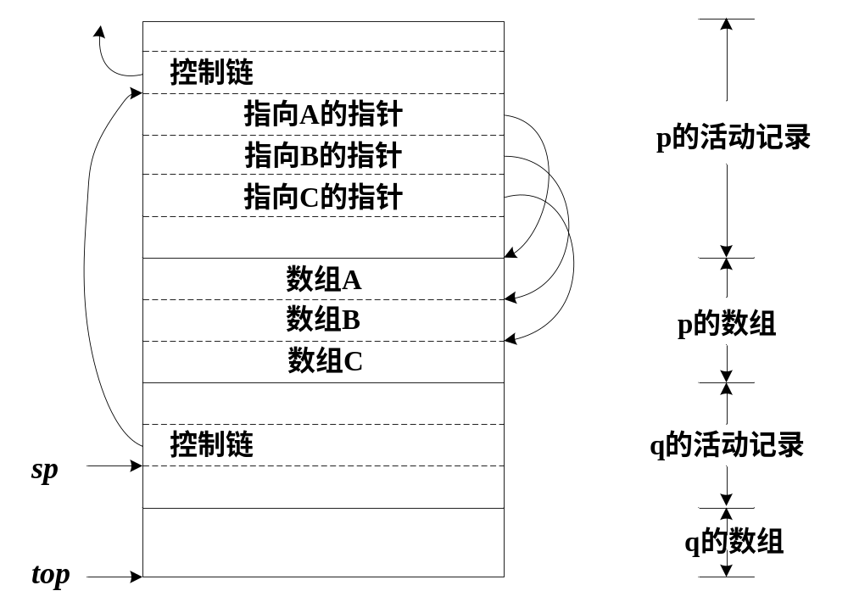
9.4.3 栈中的可变长数据
图9.13 访问动态分配的数组

Slide 67
栈式存储分配策略的局限
栈式分配策略在下列情况下行不通：
过程活动停止后，局部名字的值还必须维持
被调用者的活动比调用者的活动的生存期更长，此时活动树不能正确描绘程序的控制流
不遵守栈式规则的有Pascal语言和C语言的动态变量

Slide 68
9.5 非局部数据的访问
本节内容
无嵌套过程的静态作用域的实现（C语言）
包含嵌套过程的静态作用域的实现（Pascal语言）

Slide 69
9.5.1 无过程嵌套的静态作用域
假定:允许过程递归调用、允许过程含有可变数组，但过程定义不允许嵌套，如C语言。
过程体中的非局部引用（静态变量）可以直接使用静态确定的地址
局部变量在栈顶的活动记录中，可以通过sp指针来访问
无须深入栈中取数据，无须访问链

Slide 70
9.5.1 无过程嵌套的静态作用域
C语言的函数声明不能嵌套，函数不论在什么情况下激活，要访问的数据分成两种情况:
1.非静态局部变量（包括形式参数）,它们分配在活动记录栈顶的那个活动记录中
2.外部变量（包括定义在其它源文件中的外部变量）和静态的局部变量，它们都分配在静态数据区

Slide 71
全局数据说明
main( )
{
main中的数据说明
}
void R( )
{
R中的数据说明
}
…
void Q( )
{
Q中的数据说明
}
主程序→过程Q →过程R
TOP→
临时单元
R的活动记录
内情向量
SP→
Q的活动记录
局部变量
形式单元
主程序活动记录
参数个数
全局数据区
返回地址
老SP

Slide 72
9.5.2 有过程嵌套的静态作用域
假定语言不仅允许过程的递归调用(和可变数组)，而且允许过程定义的嵌套，如PASCAL，PL语言。
sort
readarray
exchange
quicksort
partition

Slide 73
（1） program sort(input, output)
（2） var a: array[0..10] of integer;
（3） procedure readarray;
（4） var i: integer;
（5） begin
（6） for i:=1 to 9 do read(a[i])
（7） end;
(8) procedure exchange(i,j:integer);
(9) begin x:=a[i];a[i]:=a[j];a[j]:=x;end；
program sort
procedure readarray
procedure exchange
procedure quicksort
function partition(y

Slide 74
（11） procedure quicksort(m, n:integer);
（12） var i:integer;
（13） function partition(y, z:integer):integer;
（14） var i:integer;
（15） begin
（16） end;
（17） begin
（18） if (n>m) then begin
（19） i:=partition(m, n );
（20） quicksort(m, i-1 );
（18） quicksort(i+1, n )
（19） end;
（20） end;

Slide 75
（21） begin
（22） a[0]:=-9999; a[10]:=9999;
（23） readarray;
（24） quicksort(1, 9 )
（25） end.

Slide 76
9.5.2 有过程嵌套的静态作用域
引入概念：过程嵌套深度
sort 1
readarray 2
exchange 2
quicksort 2
partition 3
变量的嵌套深度：它的声明所在过程的嵌套深度作为该名字的嵌套深度

Slide 77
9.5.2 有过程嵌套的静态作用域
要解决的问题：
非局部数据的访问问题
让我们一起来回顾一下语义分析阶段对具有嵌套结构的处理

Slide 78
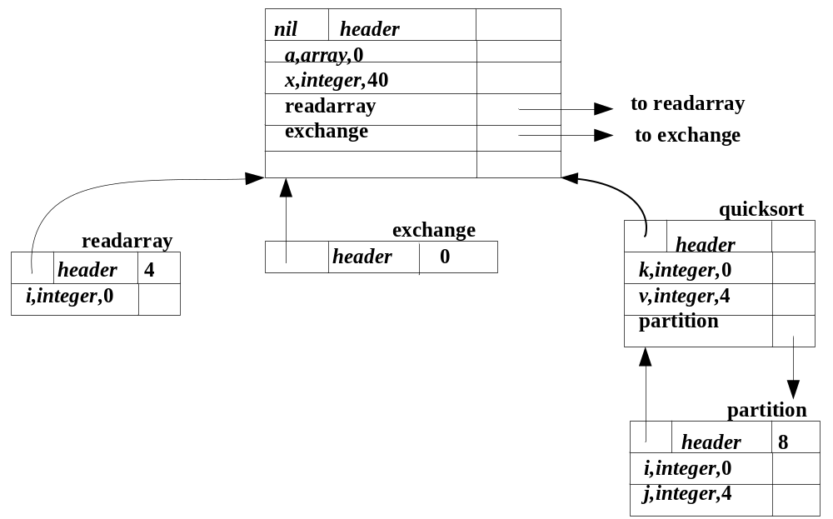
嵌套过程的符号表
用于解决非局部数据访问、指向外围活动符号表的指针在运行栈中如何实现？

Slide 79
嵌套过程的符号表
具体实现：
访问链(静态链）
Display表（简称D表）

Slide 80
嵌套过程的符号表
用静态的嵌套关系管理动态的活动记录

Slide 81
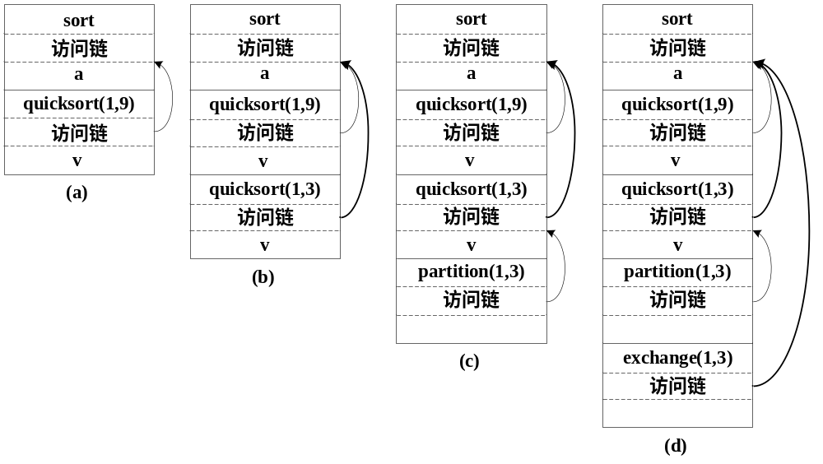
9.5.2 有过程嵌套的静态作用域
1. 访问链
program sort
procedure readarray
procedure exchange
procedure quicksort
function partition(y
栈内描述的是动态调用时的情形，访问链描述的是静态的嵌套关系

Slide 82
9.5.2 有过程嵌套的静态作用域
假定过程p的嵌套深度为n_{p}，它引用嵌套深度为n_{a}的变量a，n_{a} ≤ n_{p}。如何访问a的存储单元？
从栈顶的活动记录开始, 追踪访问链n_{p}-n_{a}次。
访问链的追踪用间接操作就可完成。
到达a的声明所在过程的活动记录。

Slide 83
9.5.2 有过程嵌套的静态作用域
过程p对变量a访问时，a的地址由下面的二元组表示：
（n_{p} − n_{a}，a在活动记录中的偏移）

Slide 84
9.5.2 有过程嵌套的静态作用域
如何建立访问链
假定嵌套深度为n_{p}的过程p调用嵌套深度为n_{x}的
过程x
n_{p} < n_{x}的情况(外部过程访问内部过程)
  x必须在p中进行定义，否则它对于p来说就是不可访问的
  被调用过程x的访问链指向调用过程的活动记录的访问链

Slide 85
9.5.2 有过程嵌套的静态作用域
如何建立访问链
n_{p} ≥ n_{x}的情况
  p和x的嵌套深度分别为1，2，…，n_{x}− 1的外围过程肯定相同
  追踪访问链n_{p} − n_{x} + 1次，到达了静态包围x和p的且离它们最近的那个过程n_{x-1}的最新活动记录
  所到达的访问链就是x的活动记录中的访问链应该指向的那个访问链

Slide 86
一个例子
program P;
var a, x : integer;
procedure Q(b: integer);
var i: integer;
procedure R(u: integer; var v: integer);
var c, d: integer;
begin
if u=1 then R(u+1, v)
......
v:=(a+c)*(b-d);
......
end {R}
begin
......
R(1,x);
......
end {Q}
主程序P →过程 S →过程 Q →过程 R →过程 R
procedure S;
var c, i:integer;
begin
a:=1;
Q(c);
......
end {S}
begin
a:=0;
S;
......
end. {P}

Slide 87
一、通过静态链访问非局部数据
静态链：指向本过程的直接外层过程的活动记录的起始地址，也称存取链。
动态链：指向本过程的调用过程的活动记录的起始地址，也称控制链。
TOP→
临时单元
内情向量
局部变量
形式单元
参数个数
2
静态链
1
返回地址
SP→0
动态链(老SP)

Slide 88
主程序P
TOP→
4
x
3
a
2
0
1
返回地址
SP →
0
0

Slide 89
主程序P→过程 S
P0
P2
P1
问：第N层过程调用第 N+1层过程，如何确定被调用过程(第 N+1层) 的静态链？
TOP→
10
i
9
c
8
0(形参个数)
7
0
6
返回地址
SP →
5
0
4
x
答：调用过程(第N层过程)的最新活动记录的起始地址.
3
a
2
0
1
返回地址
0
0
动态链
静态链
Notes:
N -> N+1 SL(N+1) = SP(N)

Slide 90
主程序P →过程 S →过程 Q
P0
P2
P1
TOP→
16
i
15
b(形参)
14
1(形参个数)
问：第N层过程调用第 N层过程，如何确定被调用过程(第 N层) 的静态链？
13
0
12
返回地址
SP →
11
5
10
i
9
c
8
0(形参个数)
7
0
6
返回地址
答：调用过程(第N层过程)的静态链的值。
5
0
4
x
3
a
2
0
1
返回地址
0
0
动态链
静态链
Notes:
N -> N SL(N+1) = SL(N)

Slide 91
主程序P →过程 S →过程 Q →过程 R
16
i
15
b(形参)
14
1(形参个数)
13
0
12
返回地址
11
5
10
i
9
c
8
0(形参个数)
7
0
TOP→
24
d
6
返回地址
23
c
5
0
22
v(形参)
4
x
21
u(形参)
3
a
20
2(形参个数)
2
0
19
11
1
返回地址
18
返回地址
0
0
SP →
17
11
动态链
静态链

Slide 92
主程序P →过程 S →过程 Q →过程 R →过程 R
16
i
15
b(形参)
TOP→
32
d
14
1(形参个数)
31
c
13
0
30
v(形参)
12
返回地址
29
u(形参)
11
5
28
2(形参个数)
10
i
27
11
9
c
26
返回地址
8
0(形参个数)
SP →
25
17
7
0
24
d
6
返回地址
23
c
5
0
22
v(形参)
4
x
21
u(形参)
3
a
20
2(形参个数)
2
0
19
11
1
返回地址
18
返回地址
0
0
17
11
动态链
静态链
Notes:
N+1 -> N

Slide 93
主程序P →过程 S →过程 Q →过程 R →过程 Q
答:沿着调用过程(第N层过程)的静态链的向前走x步到达的活动记录的静态链的值。
问：第N层过程调用第 N-x层过程，如何确定被调用过程(第 N-x层)过程的静态链？
16
i
15
b(形参)
14
1(形参个数)
13
0
TOP→
30
i
12
返回地址
29
b(形参)
11
5
28
1(形参个数)
10
i
27
0
9
c
26
返回地址
8
0(形参个数)
SP →
25
17
7
0
24
d
6
返回地址
23
c
5
0
22
v(形参)
4
x
21
u(形参)
3
a
20
2(形参个数)
2
0
19
11
1
返回地址
18
返回地址
0
0
17
11
动态链
静态链
Notes:
N+1 -> N

Slide 94
9.5.2 有过程嵌套的静态作用域
2. Display表
Display表是一个指针数组d，在运行过程中，若当前活动的过程的嵌套深度为i，则d[i]中存放当前的活动记录地址，d[i-1],d[i-2],… ,d[1] 中依次存放着当前活动的过程的直接外层， … , 直至最外层（主程序）等每一层过程的最新活动地址。
这样，嵌套深度为j的变量a存放在由d[j]所指的活动记录中。
在运行过程中维持一个Display表实现非局部访问比存取链效率要高。

Slide 95
9.5.2 有过程嵌套的静态作用域
Display表的维护（过程不作为参数传递）
当嵌套深度为i的过程的活动记录压在栈顶时：
(1)在新的活动记录中保存d[i]的值；
(2)置d[i]指向新的活动记录。
在一个活动结束前， d[i]置成保存的旧值。
用Display表如何访问非局部量？
1. Display表是一个数组，开始地址用通用
寄存器指出；
2. Display表由一组寄存器实现。

Slide 96
二、通过Display表
访问非局部数据
9.5.2 有过程嵌套的静态作用域
数组存储区
本
过
程 ……
所
辖
分 第 临时工作单元
程 一
序 层 局部数组说明
存 分
储 程 局部变量
区 序 分程序TOP
本过程Display
形式单元（m+1个）
连 主调分程序TOP
接 全局Display地址
数 返回地址
据 主调过程SP
本过程TOP
SPn
SPn-1
……
SP2
SP1
SP_{n}为第n层过程数据区首址
SP

Slide 97
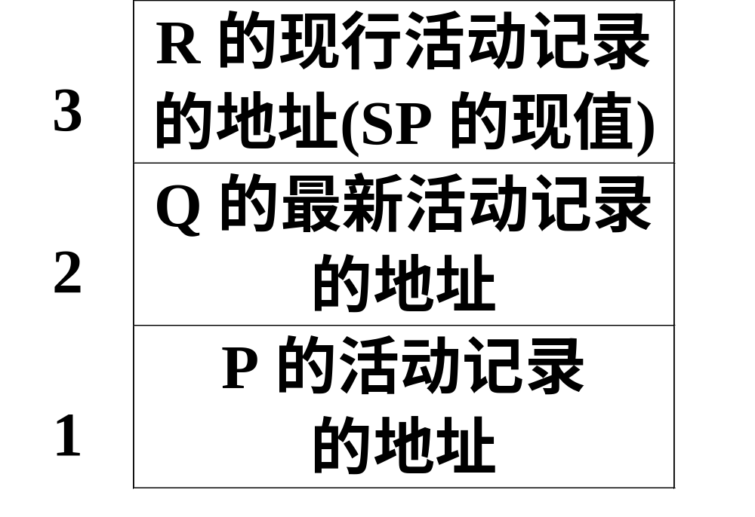
令过程R的外层为Q，Q的外层为主程序P，则过程R运行时的DISPLAY表内容为：

Slide 98
问题：当过程P1调用过程P2而进入P2后，P2应如何建立起自己的display表？
P0
P0
P0
P2
P1
P2
P2
P1
P1

Slide 99
问题：当过程P1调用过程P2而进入P2后，P2应如何建立起自己的display表？
P0
从P1的display表中自底而上地取过l2-1个单元（l2为P2的层数）再添上进入P2后新建立的SP值就构成了P2的display表。
P2
P1
l2: P1的最新活动记
录的起始地址
l2: P2的最新活动记
录的起始地址
P0的最新活动记
录的起始地址
P0的最新活动记录
的起始地址
……
……
P1的display表
P2的display表

Slide 100
问题：当过程P1调用过程P2而进入P2后，P2应如何建立起自己的display表？
P0
从P1的display表中自底而上地取过l2-1个单元（l2为P2的层数）再添上进入P2后新建立的SP值就构成了P2的display表。
P1
P2
l2: P2的最新活动记
录的起始地址
l2-1: P1的最新活动
记录的起始地址
P1的最新活动记录
的起始地址
P0的最新活动记录
的起始地址
P0的最新活动记录
的起始地址
……
……
P1的display表
P2的display表

Slide 101
问题：当过程P1调用过程P2而进入P2后，P2应如何建立起自己的display表？
P0
从P1的display表中自底而上地取过l2-1个单元（l2为P2的层数）再添上进入P2后新建立的SP值就构成了P2的display表。
P2
P1
P1的最新活动记录
的起始地址
l2: P2的最新活动
记录的起始地址
l2: P2的最新活动
记录的起始地址
P0的最新活动记录
的起始地址
P0的最新活动记录
的起始地址
……
……
P1的display表
P2的display表

Slide 102
问题：当过程P1调用过程P2而进入P2后，P2应如何建立起自己的display表？
P0
P0
P0
P2
P1
P2
P2
P1
P1
答案：从P1的display表中自底而上地取过l2-1个单元（l2为P2的层数）再添上进入P2后新建立的SP值就构成了P2的display表。
把P1的display表地址作为连接数据之一(称为全局display地址)传送给P2就能够建立P2的display表。

Slide 103
嵌套过程语言活动记录
diaplay表在活动记录中的相对地址d在编译时能完全确定。
假定在现行过程中引用了某层过程(令其层次为k)的X变量，那么，可用下面两条指令获得X的地址:
LD R₁ (d+k)[SP]
LD R₂ dx[R₁]
TOP→
临时单元
内情向量
局部变量
d
Display 表
…
形式单元
3
参数个数
2
全局Display
1
返回地址
SP→ 0
老SP

Slide 104
一个例子
program P;
var a, x : integer;
procedure Q(b: integer);
var i: integer;
procedure R(u: integer; var v: integer);
var c, d: integer;
begin
if u=1 then R(u+1, v)
......
v:=(a+c)*(b-d);
......
end {R}
begin
......
R(1,x);
......
end {Q}
主程序P →过程 S →过程 Q →过程 R →过程 R
procedure S;
var c, i:integer;
begin
a:=1;
Q(c);
......
end {S}
begin
a:=0;
S;
......
end. {P}

Slide 105
主程序→过程 S
TOP→
12
i
11
c
10
5
9
0
8
0(形参个数)
7
2(全局display)
6
返回地址
SP →
5
0
4
x
3
a
2
0(display)
1
返回地址
动态链
0
0

Slide 106
主程序P→过程 S →过程 Q
TOP→
20
i
19
13
18
0
17
b(形参)
16
1(形参个数)
15
9(全局display)
14
返回地址
SP →
13
5
12
i
11
c
10
5
9
0
8
0(形参个数)
7
2(全局display)
6
返回地址
5
0
4
x
3
a
2
0(display)
1
返回地址
动态链
0
0

Slide 107
主程序P→过程 S →过程 Q →过程 R
20
i
19
13
18
0
17
b(形参)
16
1(形参个数)
15
9(全局display)
14
返回地址
13
5
12
i
11
c
TOP→
31
d
10
5
30
c
9
0
29
21
8
0(形参个数)
28
13
7
2(全局display)
27
0
6
返回地址
26
v(形参)
5
0
25
u(形参)
4
x
24
2(形参个数)
3
a
23
18(全局display)
2
0(display)
22
返回地址
1
返回地址
SP →
21
13
动态链
0
0

Slide 108
主程序P →过程 S →过程 Q →过程 R →过程 R
TOP→
42
d
20
i
41
c
19
13
40
32
18
0
39
13
17
b(形参)
38
0
16
1(形参个数)
37
v(形参)
15
9(全局display)
36
u(形参)
14
返回地址
35
2(形参个数)
13
5
34
27(全局display)
12
i
33
返回地址
11
c
SP →
32
21
10
5
31
d
9
0
30
c
8
0(形参个数)
29
21
7
2(全局display)
28
13
6
返回地址
27
0
5
0
26
v(形参)
4
x
25
u(形参)
3
a
24
2(形参个数)
2
0(display)
23
18(全局display)
1
返回地址
22
返回地址
动态链
0
0
21
13

Slide 109
过程调用、过程进入、过程返回
临时单元
内情向量
局部变量
Display 表
每个par T_{i}(i=1,2,…n)可直接
翻译成如下指令:
(i+4)[TOP]:= T_{i} (传值) (i+4)[TOP]:=addr(T_{i} ) (传地址)
形式单元
形式单元
参数个数
全局Display
返回地址
老SP
TOP→
调用过程的
活动记录
SP →
……

Slide 110
过程调用、过程进入、过程返回
临时单元
内情向量
局部变量
2. call P，n 被翻译成:
1[TOP]:=SP (保护现行SP)
3[TOP]:=SP+d (传送现行display地址)
4[TOP]:=n (传递参数个数)
JSR (转子指令)
Display 表
形式单元
参数个数
参数个数
全局Display
全局Display
返回地址
老SP
老SP
TOP→
调用过程的
活动记录
SP →
……

Slide 111
过程调用、过程进入、过程返回
TOP→
临时单元
内情向量
局部变量
Display 表
Display 表
3. 转进过程P后，首先定义新的SP和TOP，保存返回地址。
4. 根据"全局display"建立现行过程的display：从全局display表中自底向上地取l-1个单元，在添上进入P后新建立的SP值就构成了P的display。
形式单元
参数个数
全局Display
返回地址
返回地址
老SP
SP →
调用过程的
活动记录
……

Slide 112
过程调用、过程进入、过程返回
TOP→
临时单元
内情向量
局部变量
Display 表
5. 过程返回时，执行下述指令:
TOP:=SP-1
SP:=0[SP]
X:=2[TOP]
UJ 0[X]
形式单元
参数个数
全局Display
返回地址
老SP
SP →
TOP→
调用过程的
活动记录
SP →
……

Slide 113
7.6 堆式存储分配
对于允许程序为变量在运行时动态申请和释放存储空间的语言,采用堆式分配是最有效的解决方案.
堆式分配的基本思想是,为正在运行的程序划出适当大的空间(称为堆Heap),每当程序申请空间时,就从堆的空闲区找出一块空间分配给程序,每当释放时则回收之.

Slide 114
7.6.1 堆式分配的必要性
在C中处理链表等结构时,常常随机地插入或删除一些结点,利用指针变量和结构类型,可动态地生成新结点(使用malloc()函数), 或删除之(使用free()函数).
例如 struct node {char data; struct node *next;}定义了链表的结点,下面函数可在表的尾部添加新结点:
  void Append(struct node *head,char ch){ struct node *p=head;
  while(*p) p=p->next; p->next=malloc(sizeof(struct node));
  p->next->data=ch; p->next->next=NULL;}
还可用下面的函数在表头删除一结点:
  void Delete(struct node *head){ struct node *p=head;
  if(*p) {head =head->next; free(p);} }

Slide 115
7.6.2 堆式存储管理的实现
将存储空间划分为若干存储块;用户可随机地申请或释放一个或多个块;
在存储空间中建立两个队列:空闲队列和忙队列,空闲队列拉成链,链首用FREE指针指明,忙队列用一(已占块)记录表记录各占用块的首址及大小信息(也可用链进行记录).
申请时可按需要找到合适的块分配之(分配策略有最佳分配或随机分配等);
释放时将该块插入到空闲队列(能合并时可合并),并从占用记录表中删除相应的项.

Slide 116
7.6.2 堆式存储管理的实现
存在的问题：
1、如何分配
2、如何解决碎片问题
3、空闲块不够分配

Slide 117
堆式动态存贮分配的实现
一、定长块管理
将堆空间划分成等长的若干块，按照相邻的顺序把所有的块链成一个链表，指针available指向第一块
分配时每次都分配指针available所指的块，指针available移到下一空闲块

Slide 118
堆式动态存贮分配的实现
占用 占用 占用 空闲 空闲 空闲
available
归还时，把归还的块插入链表中
占用 空闲 占用 空闲 空闲 空闲
available

Slide 119
堆式动态存贮分配的实现
二、变长块管理
开始时，存贮区为一整块。
分配时，就从中分割出满足需要的一块，分配给应用程序
归还时，如果新归还的块能和现有空闲块合并，则合并成一块；否则，把归还的空闲块插入链表中

Slide 120
变长块管理的三种分配策略
1、首次满足法
只要在空闲链表中找到满足需要的一块，就进行分配。
大就切，小就分
2、最优满足法
对空闲队列从头至尾扫描，找到最接近申请块的空闲块，进行分配。
为了避免每次都从头扫描到尾，常按
递增的顺序组织空闲链表

Slide 121
变长块管理的三种分配策略
回收时，将释放的空闲块插入到链表的适当位置
3、最差满足法
将空闲链表中满足条件的最大的空闲块，切割后，分配给应用程序；剩余的部分插入链表中
当然回收时，也要将释放的空闲块插入到链表的适当位置

Slide 122
隐式存贮分配
对于第三个问题，有的系统采用垃圾回收的方法，收回那些目前无用或很少用的空间，进行再分配。
需要知道哪些空闲块是不用的？
设置回收子程序的访问信息，存贮块格式如下：
块长度
访问计数标记
指针
用户使用空间

Slide 123
隐式存贮分配
回收过程分为两个阶段：
1、标记阶段。对已分配的块进行访问跟踪，如果这个块被访问过，就为其增加一个标记
2、回收阶段。所有未加标记的块回收到一起，插入空闲链表中，消除标记

Slide 124
本章小结
与存储组织有关的源语言特征
各种参数传递方式及其实现
存储组织
各种存储分配策略，主要了解静态分配和动态栈式分配
活动记录中各种数据域的作用和安排
非局部数据访问的实现方法

Slide 125
一、一个Pascal语言程序在执行某一时刻时，其活动记录和Ｄisplay表如图所示：
１、主程序
→ Ｐ
→ Ｑ
→ Ｓ
→Ｒ
R活动记录
Ｓ活动记录
Ｑ活动记录
Ｐ活动记录
主程序活动记录
D[4]
D[3]
D[2]
D[1]
１、试问此时正在执行的调用有哪些？
２、指出Ｐ、Ｑ、Ｒ、Ｓ它们之间的嵌套关系

Slide 126
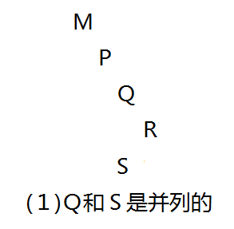
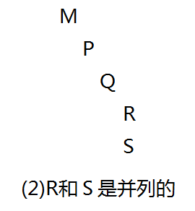
两种可能的程序嵌套关系：

Slide 127
二、考虑下面的Ｃ的程序
Main()
{char *cp1=“12345”,*cp2=“abcdefghij”;
strcpy(cp1,cp2);
Printf(“cp1=%s\n cp2=%s\n”,cp1,cp2); }
执行结果：
Cp1=abcdefghij
Cp2=ghij
问：为什么cp2所指的串被修改了？

Slide 128
程序运行时，运行栈中字符指针cp1,cp2所指的空间格局为：
1 2 3 4 5 \0 a b c d e f g h I j \0
cp1
cp2
执行语句strcpy(cp1,cp2)后，cp1,cp2所指的空间格局为：
a b c d e f g h I j \0 f g h I j \0
cp1
cp2

Slide 129
三、缓冲区溢出及黑客程序
void func(char *string)
{
char buffer[32];
strcpy(buffer,string);
}
Main(int argc,char *argv[])
{
func(argv[1]);
return0;
}
Exam.c

Slide 130
func运行栈：
Buffer[32]
＊Ｓtring
参数个数
返回地址
老ＳＰ

Slide 131
运行程序时:
exam 空指令/攻击代码/局部数据区地址
通过命令行传给Argv[1]的内容为：
空指令
攻击代码
局部数据区地址

Slide 132
执行程序后，运行栈的内容变为：
空指令
攻击代码
局部数据区地址
Buffer[32]
＊Ｓtring
参数个数
返回地址
老ＳＰ
完成了攻击过程

Slide 133
在Ｃ语言中，许多常用的库函数strcpy,sprintf,strcat和gets
等都不作越界检查。
这样就使得许多程序都存在缓冲区漏洞
是黑客利用最多的漏洞之一

Slide 134
函数调用 f(3+a, 6)的翻译
S
生成的目标代码
t1 := 3 + a
t2=6
param t1
param t2
call f, 2
id
(
A
)
A
,
E
6
6
E
3 + a

Slide 135
函数调用 f(b*c-1,x+y,x,y)的翻译
t1:=b*c
t2:=t1-1
t3:=x+y
param t2
param t3
param x
param y
call f, 4

Slide 136
赋值语句x:=a+b+ f(b*c-1,x+y,x,y)的翻译
param t3
param t4
param x
param y
call f.place, 4
t5:=t1+f.val
x:=t5
t1:=a+b
t2:=b*c
t3:=t1-1
t4:=x+y

Slide 137
思考题
1 试分别给出下列语句的三地址码，并希望你能讲清楚是如何转换出来的。
  call sub(a+5,b*a,c)
  a+fun(a+5,b*a,c)
2 什么叫静态绑定？什么叫动态绑定？
3 程序的执行过程中如何进行存储分配？何时为数据目标分配存储空间？

